Slide 1


TIIAME
“TOSHKENT IRRIGATSIYA VA QISHLOQ
XO’JALIGINI MEXANIZATSIYALASH
MUHANDISLARI INSTITUTI"MILLIY TAQIQOT
UNIVERSITETI
GIDROMELIORATSIYA FAKULTETI YOSHLAR ITTIFOQI BOSHLANG’ICH
TASHKILOTI
TIIAME

Slide 2
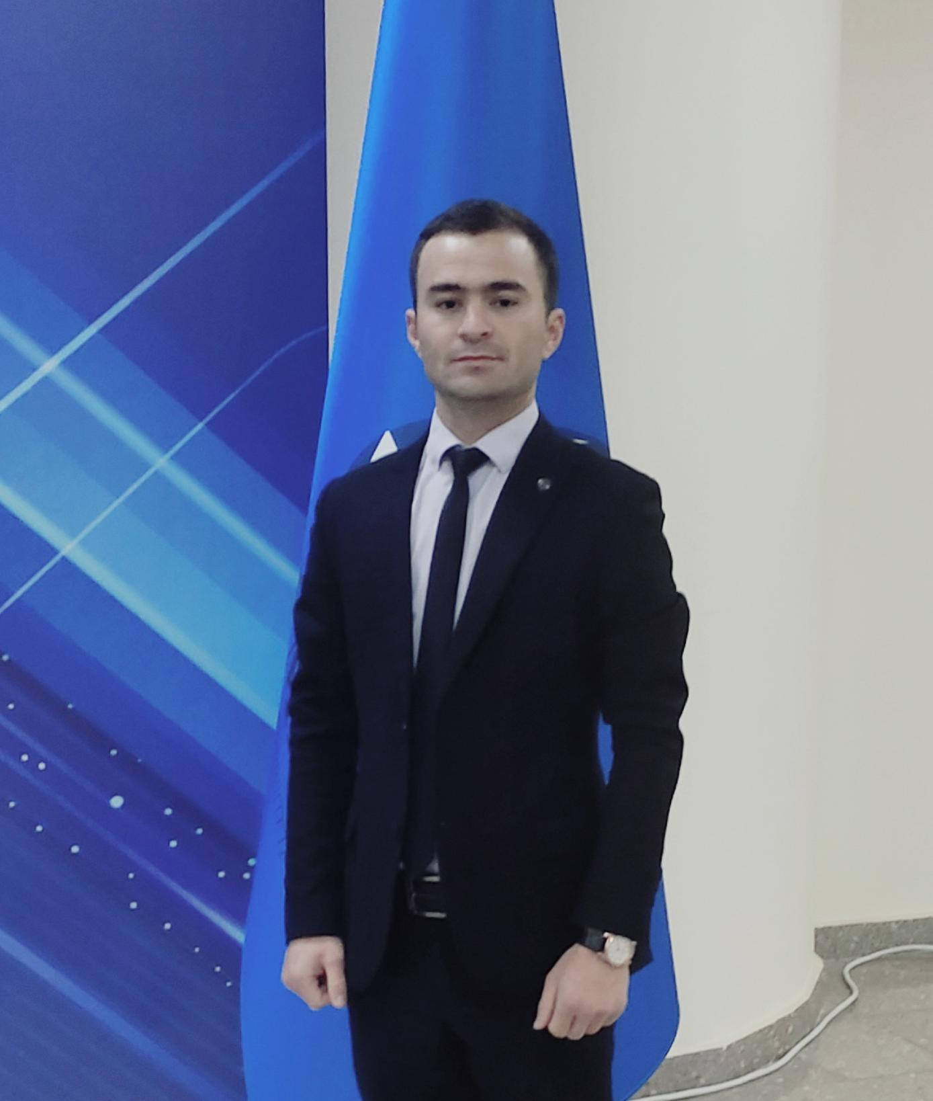
10%
O’ZIM HAQIMDA
Men Kimman?
22.06.1997- yil Buxoro viloyati Olot tumanida tug’ilgan.
Millati: O‘zbek
Oilaviy ahvoli: uylanmagan
Muqaddam sudlanmagan
TIQXMMI “Gidromelioratsiya” fakulteti
3-bosqich 10-guruh talabasi
Mening biznes g'oyam-2017 “Kelajak fermeri” stipendiyasi sohibi.
Alohida qobilyatlari: Liderlik, Tartibli, Mas’uliyatlilik,
Kreativlik, Notiqlik, Ijodkorlik, Tirishqoqlik va h/k
Hayotdagi shiori: Orzular osmon emas, maqsadlar aniq bo'lsin!
Rustambek Qo’ldoshev
“TIQXMMI “ Milliy tadqiqot universiteti talabasi
TIIAME
NOMZOD
HOZIRCHA SHULAR

Slide 3
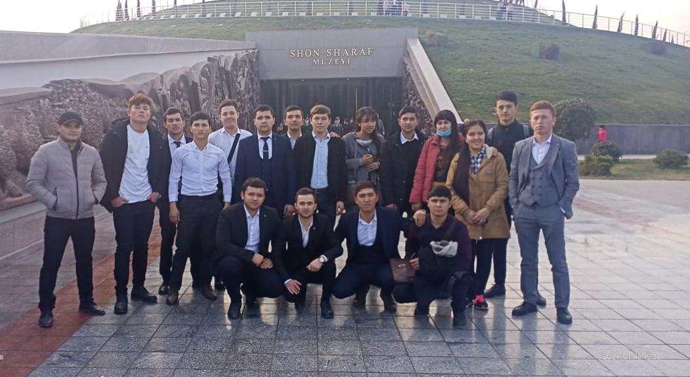
Fakultet Haqida
Gidromelioratsiya fakulteti 1923-yilda Turkiston davlat universitetining texnika fakulteti tarkibida “Melioratsiya muhandisligi” yo’nalishi bo’yicha soha kadrlarini tayyorlash maqsadida tashkil etilgan. 1934-yil 16-noyabrda “Toshkent irrigatsiya va qishloq xo’jaligini mexanizatsiyalashtirish injenerlari instutti” tarkibida faoliyat ko’rata boshlagan. Bugungi kunda fakultet tarkibida faoliyat ko‘rsatayotgan “Gidravlika va gidroinformatika» «Irrgatsiya va melioratsiya», «Gidromeliorativ tizimlaridan foydalanish», «Ekologiya va suv resurslarini boshqarish», «Pedagogika, psixologiya va o‘qitish metodikasi», «Gidrologiya va gidrogeologiya” «Tuproqshunoslik va dehqonchilik», «Fizika va kimyo», «Jismoniy madaniyat va sport» kafedralari va «Ekogis» markazi professor-o‘qituvchilari talabalar va magistrlarga keng ko‘lamdagi zamonaviy talablar doirasida ta’lim tarbiya berib kelmoqda. Oxirgi yillarda fakultetda «Suv xo‘jaligi va melioratsiya», «Ekologiya va atrof muhit muhofazasi», «Gidrologiya» «Kasb ta’limi: Suv xo‘jaligi va melioratsiya» ta’lim yo‘nalishlari bo‘yicha xalq xo‘jaligi tarmoqlari uchun mutaxasislar tayyorlab kelayotgan bo‘lsa, 2017-2018 o‘quv yilidan boshlab O‘zbekiston Respublika Prezidentining 4 maydagi PQ 2954-sonli qarori asosida fakultet tarkibida yangi, “Meliorativ gidrogeologiya” ta’lim yo‘nalishi bo‘yicha kadrlar tayyorlash yo‘lga quyildi. Ushbu ta’lim yo‘nalishlari bo‘yicha bugungi kunda 1800 nafar talabalar zamonaviy sharoitda tahsil olmoqdalar. Shuningdek fakultet halqaro hamkorlik borasida yetakchi sifatida AQSH, Yevropa, MDX va Sharq mamlakatlari nufuzli ilmiy tadqiqot institulari va universitetlari bilan keng qamrovli ilmiy, metodik, kadrlar almashinuvi yo‘nalishlarida samarali aloqa tizimi yo‘lga quyilgan. MANBA: tiiame.uz
TIIAME

Slide 4




Fakultet miqyosida amalga oshirilishi kerak bo’lgan ishlarning to’rt ustuvor yo’nalishlari.
Ustuvor Yo’nalishlar
Ijodkorlar
Chimpionlar
Dasturchilar
Madaniyat va ma’rifat
TIIAME
Talaba yoshlarni musiqa rassomlik, adabiyot, teatr va san’aning boshqa turlari istedodini yuksaltirish.
Talaba yoshlarni jismoniy chiniqtirish (ayniqsa qizlarni), nufuzli universiyada o’yinlariga jalb qilish, muvfaqqiyatli ishtiroki uchun zarur sharoitlar yaratish.
Talaba yoshlarni IT, auvto cad, 3DS MAX dasturlarini va internetdan to’g’ri va samarali foydalanishni hamda SMMni o’rgatish.
Talaba yoshlarni ma’naviyatini yuksaltirish va ular o’rtasida kitobxonlikni keng targ’ib qilish.

Slide 5
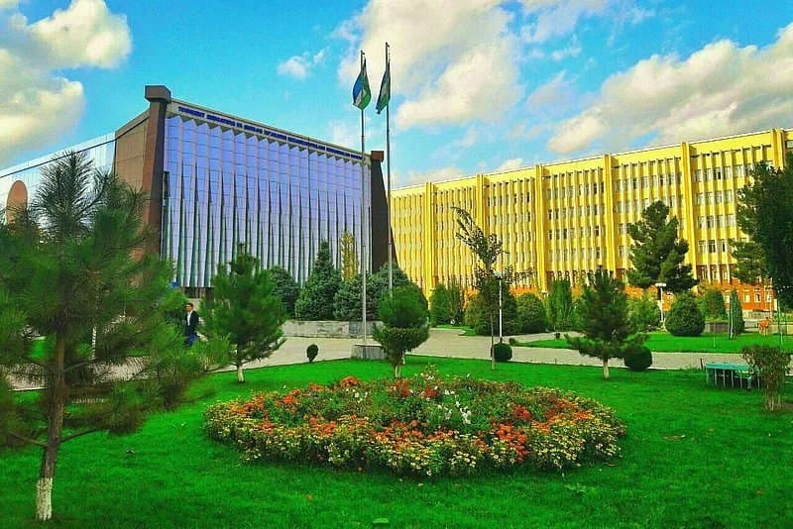
AMALGA OSHIRILADIGAN ISHLAR
IJODKORLAR
CHIMPIONLAR
DASTURCHILAR
MA’DANIYAT VA MA’RIFAT
“CREATION” shoir va shoiralar to’garagi.
“OLTIN QALAM” rassomchilar to’garagi.
“ACTORS” teatrga qiziquvchilarga to’garak
“MARIFAT” klub faoliyatini yo’lga qo’yish
Ma;rifat kechalari o’tkazish, kitobxonlikni keng targ’ib qilish.
Sportning barcha turlari bo’yicha maxsus to’garaklar faoliyatini tashkil etish va doimiy nazoratini taminlash
“IT”,”AUVTO CAD”, “3DS MAX” to’garaklarini ochish.
SMMni yoshlarga o’rgatish.
Shu nom ostida guruh tashkil etish va uni har tomonlama qo’llab quvvatlash
Talaba yoshlargni g’oyalarini amalga oshirish uchun zarur sharoitlar yaratish hamda qo’llab quvvatlash.
INNOVATSIYA
Talabalar o’rtasida ilmiy guruh tashkil etish va ularga professor ilmiy rahbar biriktish va yoshlarni har tomonlama qo’llab quvvatlash.
ILMIY FAOLIYAT
Startup
“CYBER CLUB”
TIIAME
Tashkil etish, yoshlarni har tomonlama qo’llab quvatlash,

Slide 6
E’TIBORINGIZ
UCHUN RAXMAT
TAYYORLADI: RUSTAMBEK QO'LDOSHEV
TIIAME

